Slide 1

Санкт-Петербургское Государственное бюджетное профессиональное образовательное учреждение «Санкт-Петербургский Колледж управления и коммерции»
Установка для послойного синтеза и обеспечения качества преформ из полимеров с помощью аддитивных технологий
Чабаненко Георгий, студент группы 9 КС-13

Slide 2
Актуальность темы исследования
Notes:
Актуальность темы исследования, основанная на предпосылках на государственном уровне, то есть госты, федеральные законы и гос. программы. Были выявлены проблемы невозможности печатей сложной конструкций из полимеров большего масштаба, низкая результативность для текущего уровня производства в условиях плохо прогнозируемой динамики развития новых технологий.

Slide 3
Цель проекта
Объект исследования
Предмет исследования
Методы исследования
Notes:
Цель проекта повышение качества аддитивного производства, на основе разработки моделей и методики управления качеством процесса производства и создания установки для послойного синтеза.
Объект исследования – технологический процесс аддитивного производства.
Предмет исследования – критерии, методы, процедуры и модели, обеспечивающие повышение качества аддитивного производства.
Методы исследования. В ходе исследования использованы элементы параметрической стандартизации, унификации продукции, агрегатирования, моделирования в среде MatLab, теории математического моделирования, теории квалиметрии.
Параметрическая стандартизация – стандартизация, направленная на фиксирование оптимальных численных значений параметров, определяющихся строгой математической закономерностью.
нификация — это оптимизация видов продукции или количества размеров, услуг или процессов, требуемых для удовлетворения главных нужд.
Агрегатирование — это метод создания машин, приборов и оборудования из отдельных стандартных унифицированных узлов
валиметрия – это научная область, в рамках которой изучаются методология и проблематика комплексного количественного оценивания качества объектов любой природы

Slide 4
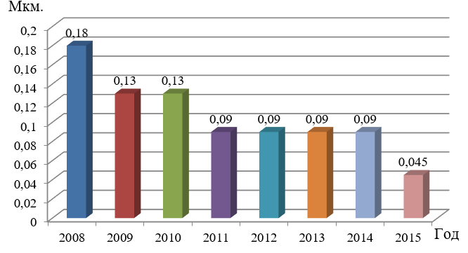
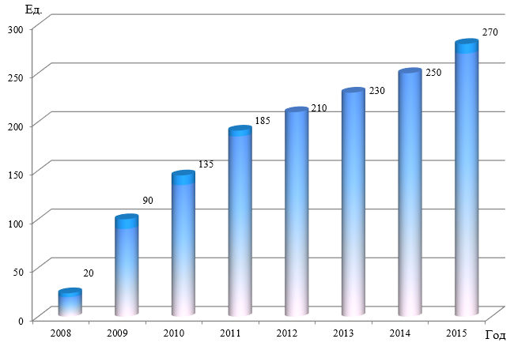
Достигнутый технологический уровень микроэлектроники в 2008-2015 гг.
Количество разработанных базовых технологий в области микроэлектроники в 2008-2015 гг.
Notes:
На этих диаграммах вы можете увидеть Достигнутый технологический уровень микроэлектроники и количество разработанных базовых технологий в области микроэлектроники.

Slide 5
ЗАДАЧИ ПРОЕКТА
Notes:
Актуализировать и дополнить номенклатуру показателей качества корпусных элементов аддитивного изделия, выполненных с применением аддитивных технологий, учитывая современные требования национальных стандартов и технических регламентов;
Проанализировать типовые дефекты при аддитивном производстве и возможность их прогнозирования;
Разработать установку для послойного синтеза дельта типа;

Slide 6
Дополнительные характеристики
Площадь печати
Разрешение печати
Скорость печати
Мультипликативность
Широкий спектр применения и возможностей реализации
Потребительские характеристики
Сроки окупаемости аддитивной установки
Расход полимеров
Возможность управления качеством
Профиль продукта
Потребительские выгоды
Дополнительные
Характеристики
Notes:
Проект направлен на развитие аддитивного производства Санкт-Петербурга посредством создания аддитивной установки дельта типа и разработки механизмов обеспечения качества послойного синтеза для печати преформ, что может использоваться в радиоэлектронной промышленности.
Цель проекта повышение качества аддитивного производства, на основе разработки моделей и создания установки для послойного синтеза.
Рынок аддитивных технологий один из самых активно развивающихся и направлен на различные аспекты производства.
Сферы применения – это все что связано с первичным моделированием объекта. (мы делаем вместо реального - прототип для расчетов. (пример мостов))

Slide 7
Недостатки проекта

Slide 8
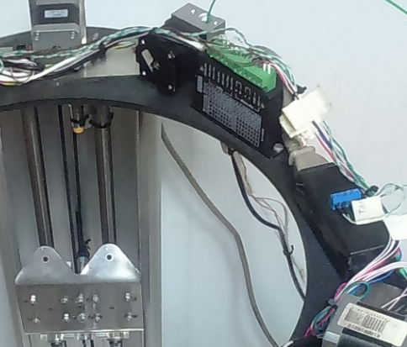
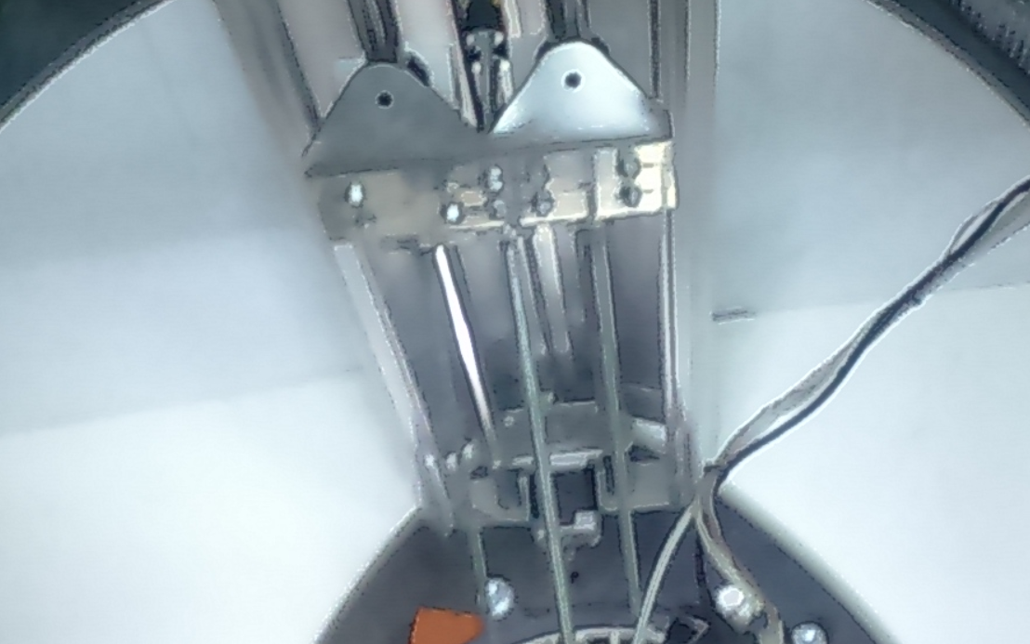
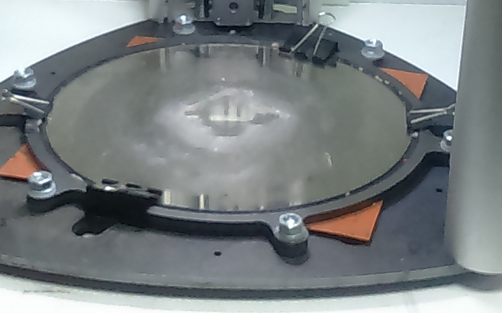
Мы не боимся своих недостатков и по каждому у нас есть готовое решение.
Тяжёлая стальная рама меняется на облегчённый станочный алюминиевый профиль специальной формы, что положительно скажется на весе установки и снизит стоимость.
Уменьшение мёртвой зоны направляющей каретки, облегчение веса.
Проведения большего числа экспериментов для наработки статистики и прогнозирования.
Уменьшение возмущающих воздействий от адгезии и пузырьков при печати посредством установки ультразвукового вибратора в основании стола.
Notes:
Недостатки проекта. Были выявлены определенные неудобства при создании и эксплуатации 3д принтера, но их удалось решить.
Тяжёлая стальная рама – не проблема! Мы ее заменим облегченным алюминиевым профилем!
Наш принтер видит все, что происходит в его рабочей зоне.
Мы очень много будем с ним работать, чтобы показать прекрасные результаты.
Адгезия? Не проблема! Мы это решим при помощи ультразвукового вибратора в основании стола!

Slide 9
Ценное предложение

Slide 10
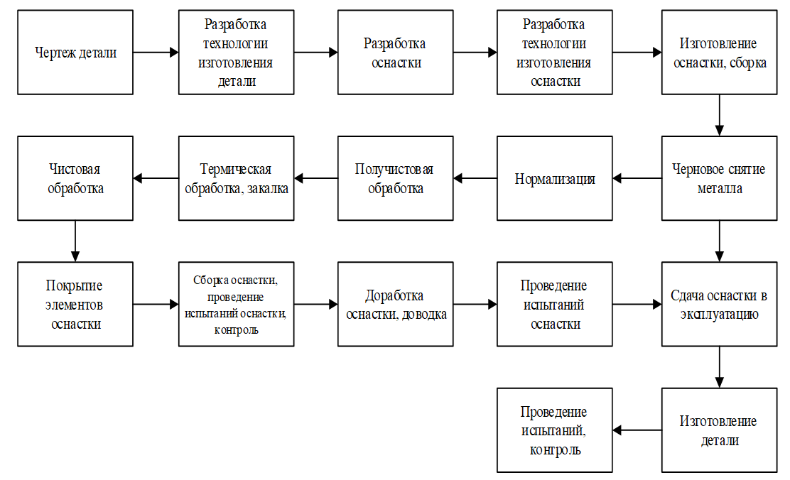
Чертеж детали у конкурентов
Notes:
Вот, например, чертеж у конкурентов.

Slide 11
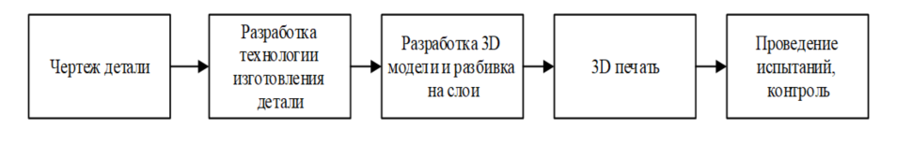
Наш чертеж детали
Notes:
А вот наш крошечный чертеж детали. Видно, что наш чертеж во много раз сократился благодаря 3д принтеру.

Slide 12
Технологии производства
Notes:
И на добавок можно добавить, что технология производства корпуса так же существенно сократилась.

Slide 13
Разработка структурной и функциональной схем

Slide 14
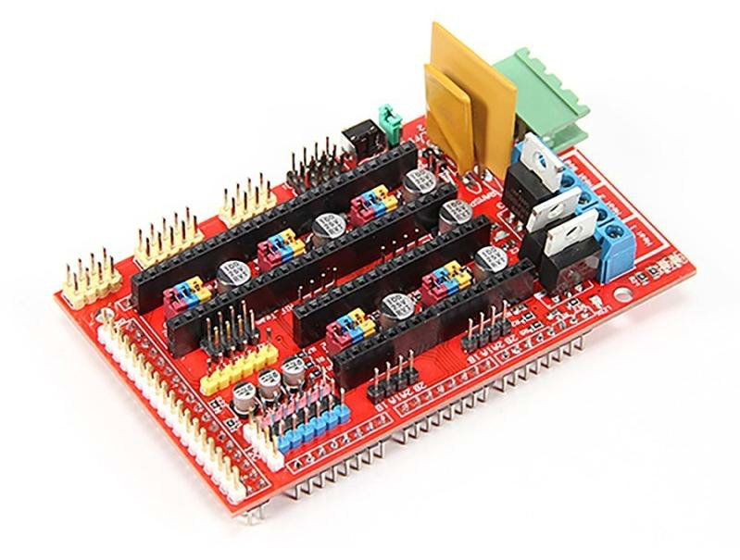
Плата расширения RAMPS 1.4
Notes:
Ramps 1.4 — плата расширения для Arduino Mega, предназначена для управления 3д принтерами. На плате расположены 5 разъемов для подключения драйверов, клеммы под питание, нагревательные элементы для экструдера, разъемы под датчики и шаговые двигатели. Плате требуется питание в 12В, подаваемое через клеммы.

Slide 15
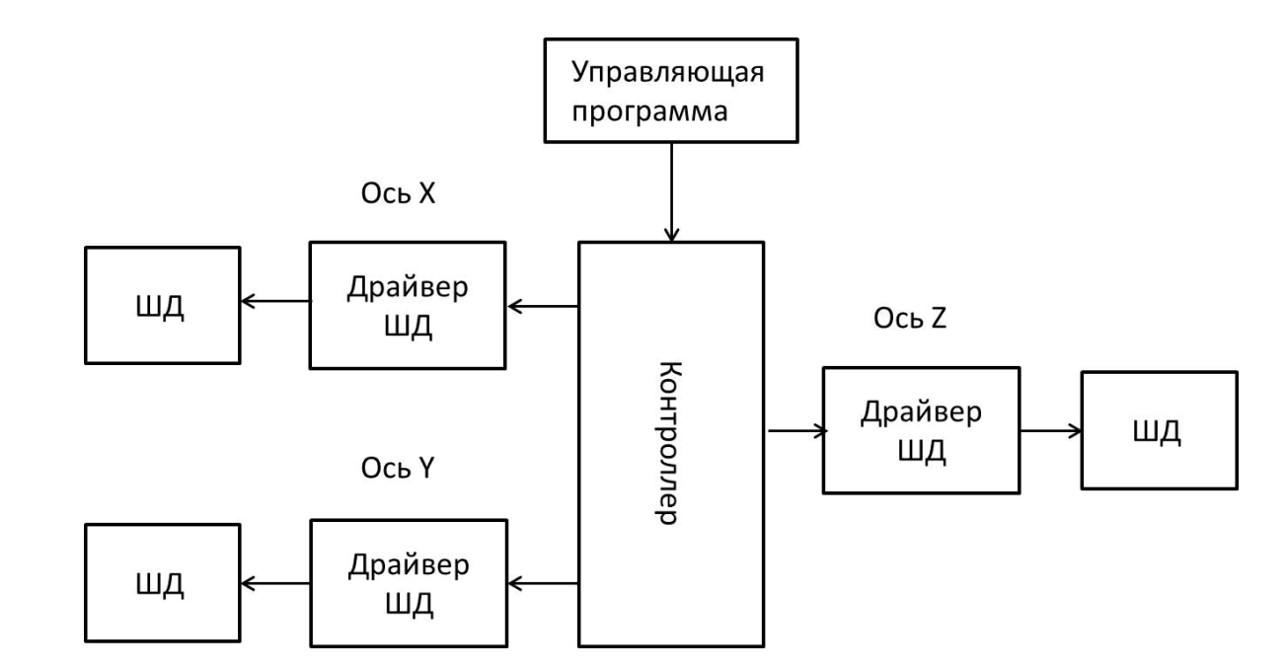
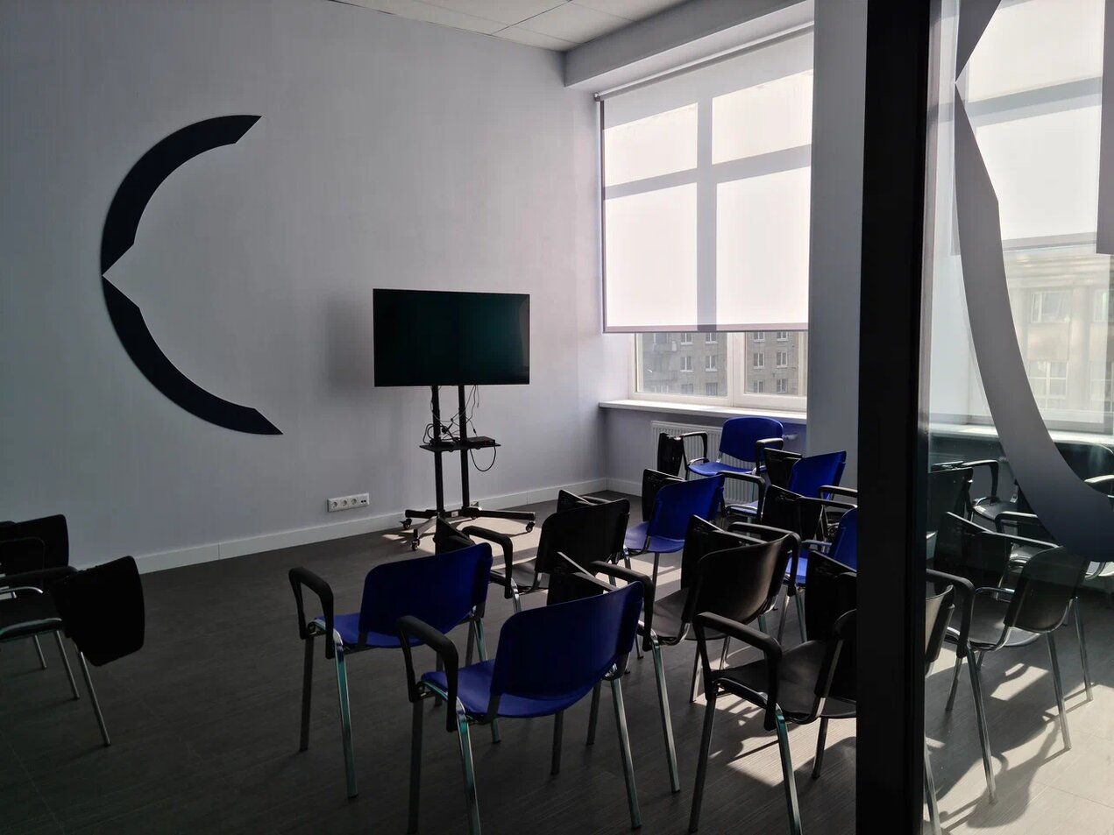
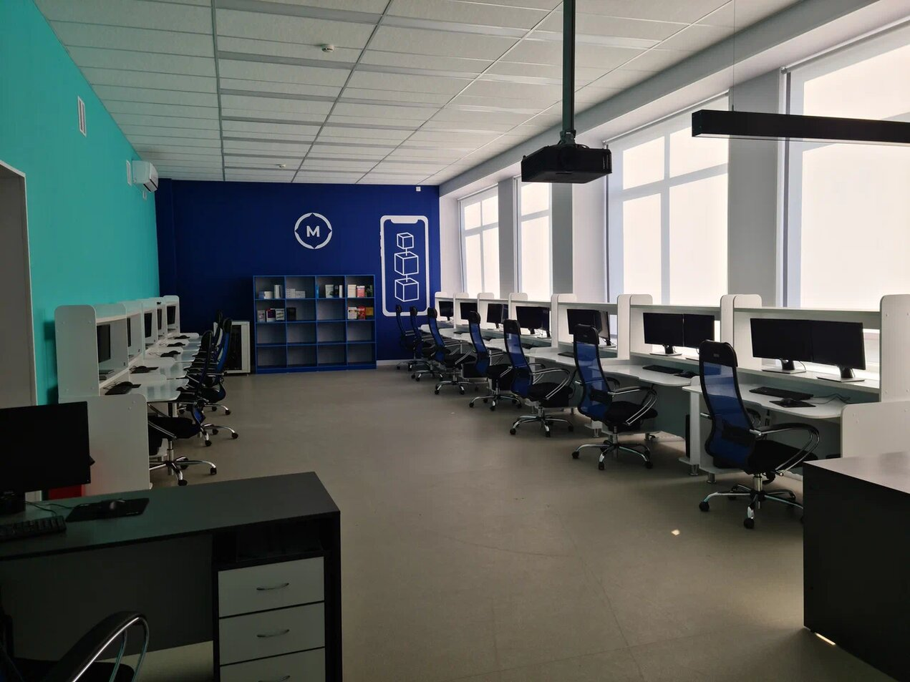
Структурная схема управления
Notes:
Шаговый двигатель управляется контроллером и благодаря этому печатает.

Slide 16
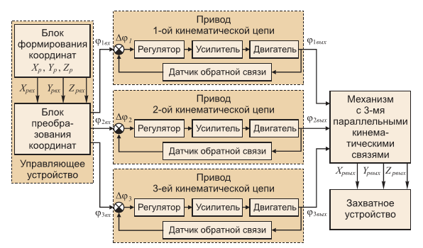
Функциональная схема дельта робота
Notes:
Функциональная схема дельта робота

Slide 17
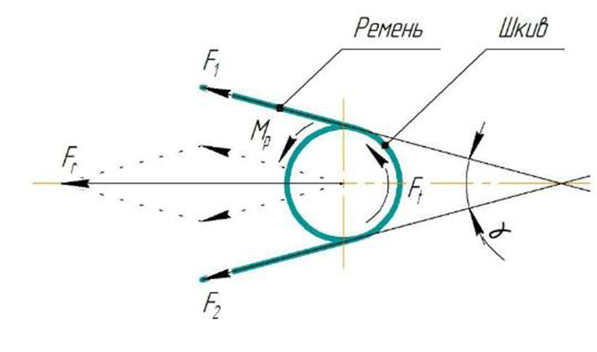
Силы при натяжении ремня
Notes:
Силы, которые действуют на ремень при натяжении.

Slide 18
Обратная и прямая
задачи кинематики

Slide 19
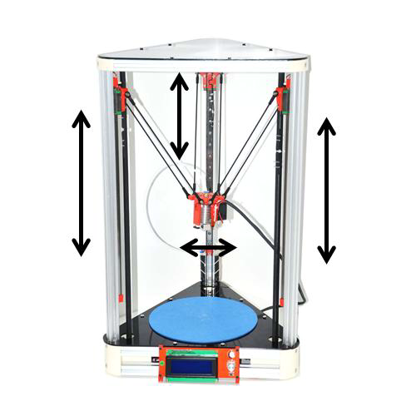
Дельта-робот 1 редакции
Notes:
Вот так выглядел Дельта робот первого типа.

Slide 20
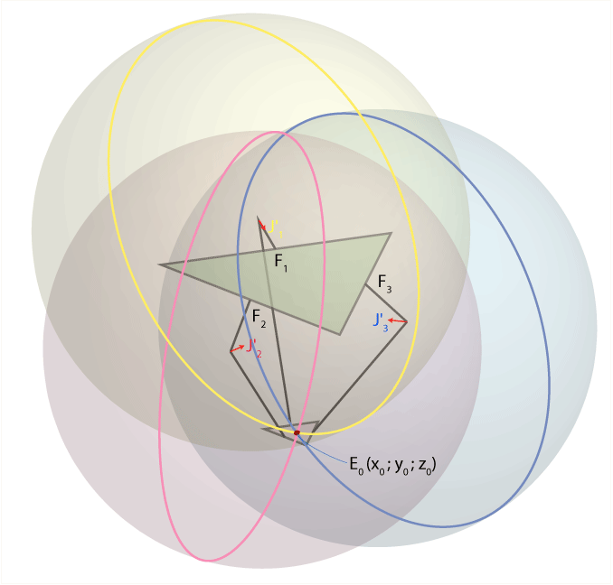
Смещение центров сфер
Notes:
На этих слайдах показана работа каретки принтера под различными наклонами принтера.

Slide 21
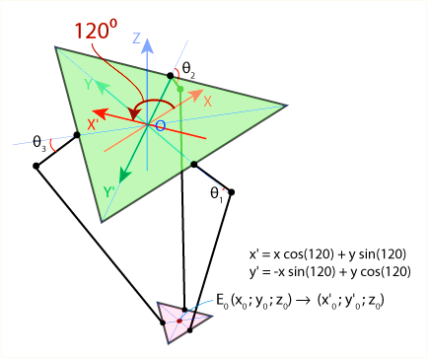
Поворот системы на 120
Notes:
На этих слайдах показана работа каретки принтера под различными наклонами принтера.

Slide 22
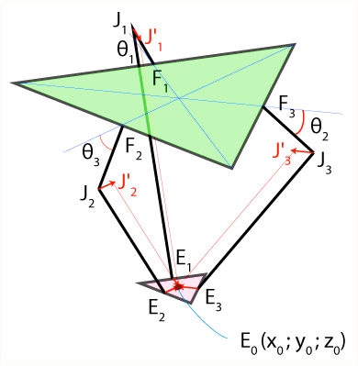
Кинематическая схема системы
Notes:
На этих слайдах показана работа каретки принтера под различными наклонами принтера.

Slide 23
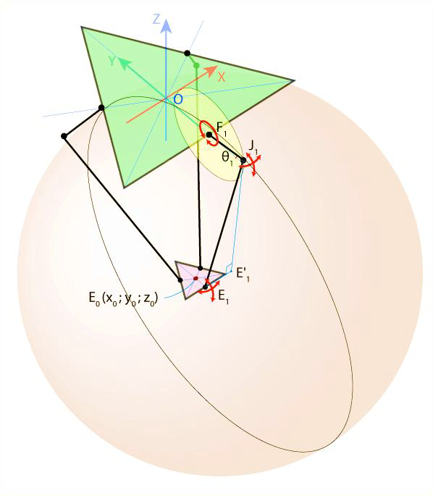
Смещение центров сфер
Notes:
На этих слайдах показана работа каретки принтера под различными наклонами принтера.

Slide 24
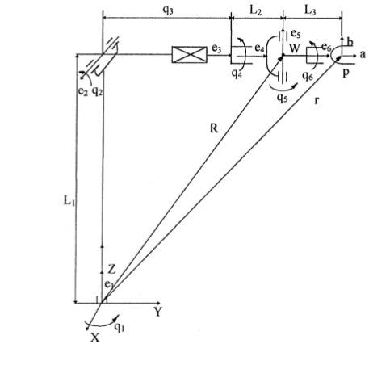
Кинематическая схема
манипулятора
Notes:
Вот так выглядит сам манипулятор.

Slide 25
Испытательные лаборатории

Slide 26
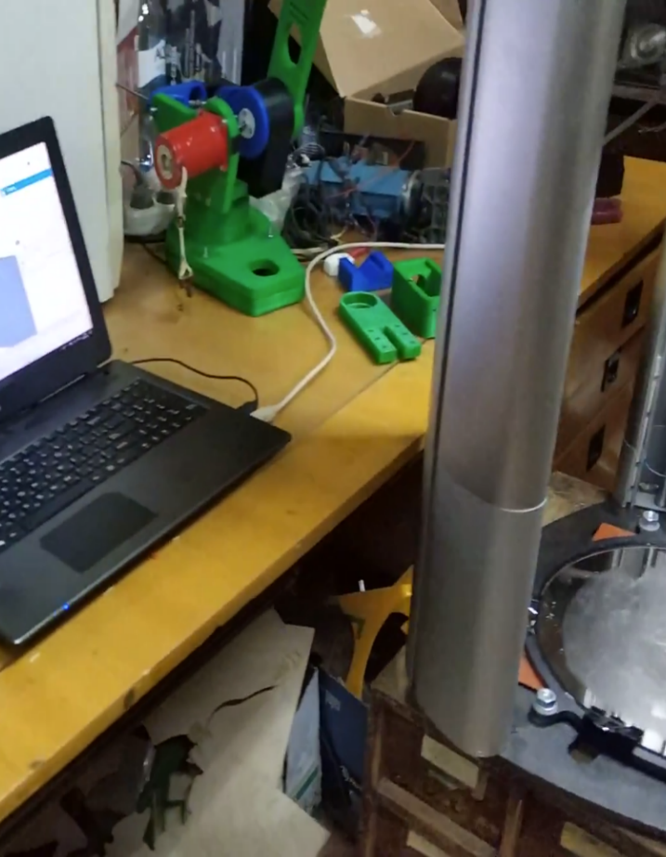
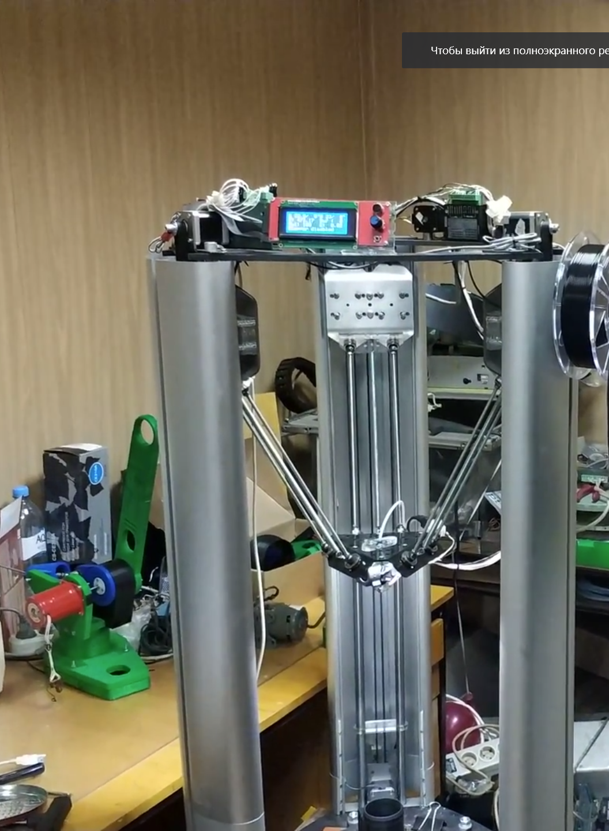
Notes:
Данное устройство было апробировано в рамках лаборатории университета ГУАП.

Slide 27
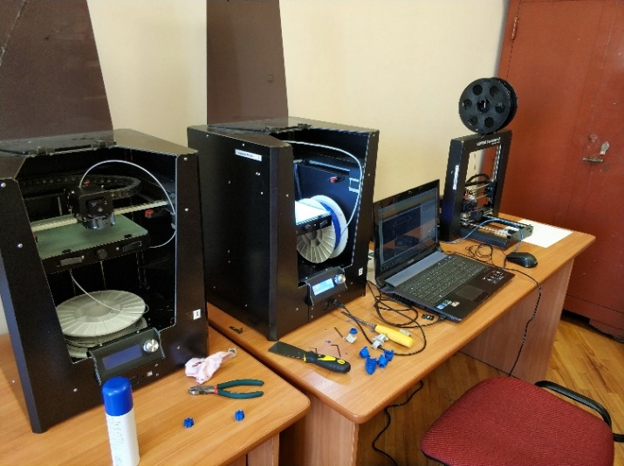
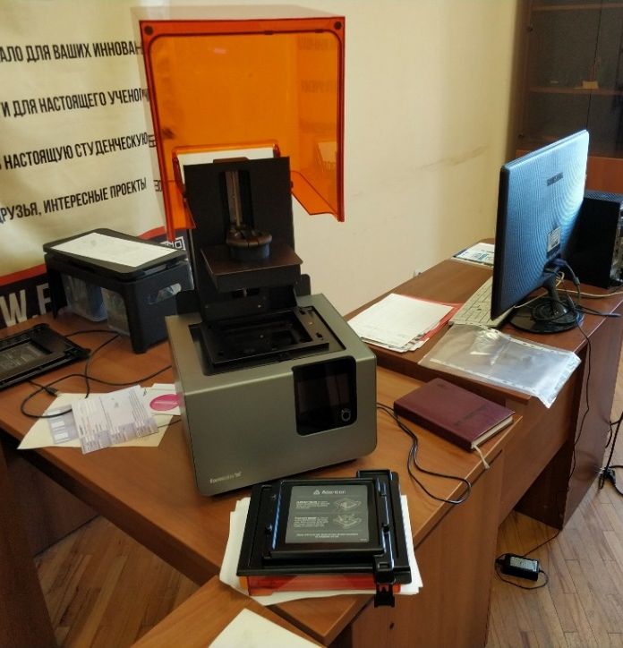
Notes:
Данное устройство было апробировано в рамках лаборатории университета ГУАП.

Slide 28
Методы контроля печати и качества корпусов

Slide 29
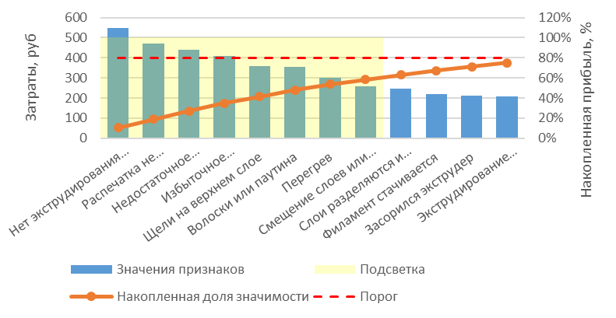
Диаграмма Парето по дефектным изделиям и контролируемый параметр элемента
Notes:
По результатам работы принтера была сформирована диаграмма Парето по дефектным изделиям

Slide 30
Причинно-следственные связи качества изделий произведённым при помощи
аддитивных технологий
Notes:
Диаграмма Исикавы, показывает нам как взаимосвязаны процессы работы принтера.

Slide 31
Реакция материалов

Slide 32
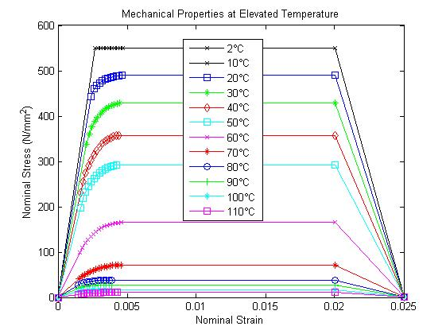
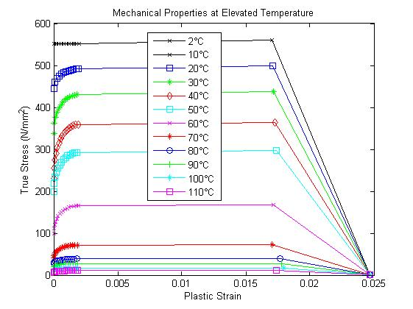
Реакция материалов на уставки по температурному воздействию
Notes:
Здесь вы можете увидеть, как ведут себя разные материалы, которые используются при работе принтера. FDM - Моделирование методом наплавления. Примеры полимеров (пластмассы, волокна, эластомеры, биополимеры)

Slide 33
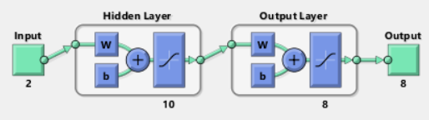
Реакция КДС на установки по наружной температуре
и заданной для ЧПП
Реакция КДС на установки по наружной температуре
и заданной для ЧПП
Простая нейронная сеть
Notes:
Система нечеткого управления удерживает текущее значение параметров в заданных пределах на всем промежутке изменения установок, обеспечивая непрерывность адаптации параметров к изменяющимся условиям.
Реакция коэффициента действия сил на установки наружной температуры частоты проверки печати. Простыми словами график обучения простой нейронной сети прогнозирования качества изделия на внешние нагрузки.

Slide 34
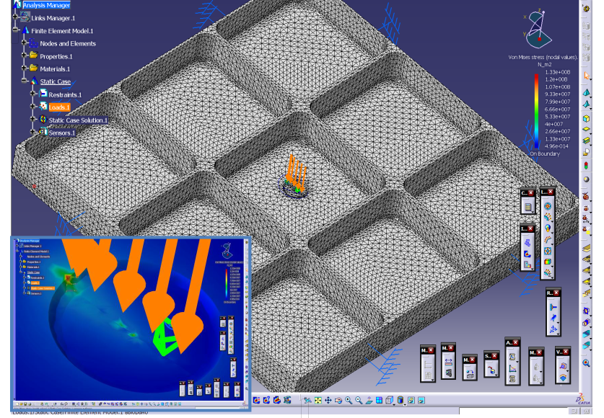
Моделирование в сапр нагрузки на аддитивное изделие
Notes:
Сапр средства автоматизированного проектирования.

Slide 35
Оценка рынков

Slide 36
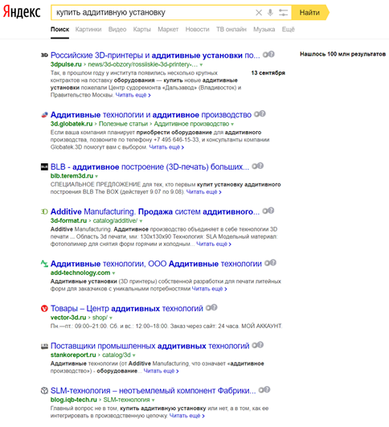
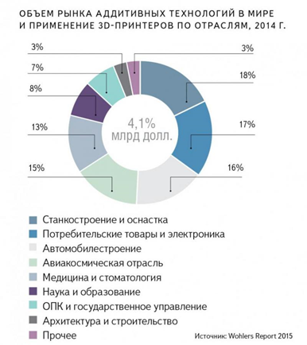
ОБЪЕМ РЫНКА АДДИТИВНЫХ ТЕХНОЛОГИЙ В МИРЕ И ПРИМЕНЕНИЕ 3D-ПРИНТЕРОВ ПО ОТРАСЛЯМ
Notes:
Так же мы проанализировали рынок аддитивных технологий в различных отраслях.

Slide 37
SWOT - анализ
Notes:
SWOT-Анализ Сильные стороны: Получение гранты, Хорошие связи с общественностью, Постоянное само улучшение, Применение новых технологий, Обратная связь от потребителя Угрозы: Новые законодательные акты, Активность конкурентов, Смена тенденций спроса, Увеличение стоимости оборудования и материалов, Ненадёжные поставщики Преимущества: Инновационные технологии, Качественное оборудование, Мобильность, Экономия ресурсов, Быстрая обработка заказов Недостатки: Ограничение спектр технологий аддитивной печати, Недостаток оборотных средств, Малая аудитории, Отсутствие правового обеспечения, Возможность отпугнуть покупателя

Slide 38
PEST - анализ
Notes:
PEST-анализ Политика: Влияние государства в отрасли, Бюрократизация, Европейское/международное законодательство, Будущие изменения в законодательстве Экономика: Специфика производства, Потребности конечного пользователя, Повышение налогообложения, Инвестиционный климат в отрасли Общество: Требования к качеству, Структура доходов и расходов, Мода на технологии прототипирования, Образование Технология: Новые технологические открытия, Потенциал инноваций, Зрелость технологии, Ценовая конкуренция

Slide 39
Заключение
Notes:
В проекте решена актуальная научно-техническая задача обеспечения качества аддитивного производства.
Разработана установка для послойного синтеза дельта типа.
Внедрение позволило добиться сокращения времени аддитивного производства учитывающего ПК в среднем в 1,4-1,8 раза, а также снижения количества допущенных на этапе разработки ПК ошибок на 10-12% и уменьшения затрат временных ресурсов, связанных с разработкой и производством корпусных элементов, в среднем на 40-60%.

Slide 40
Спасибо за внимание!

